Slide 1
SingularFS
A Billion-Scale Distributed File System Using a Single Metadata Server

Slide 2

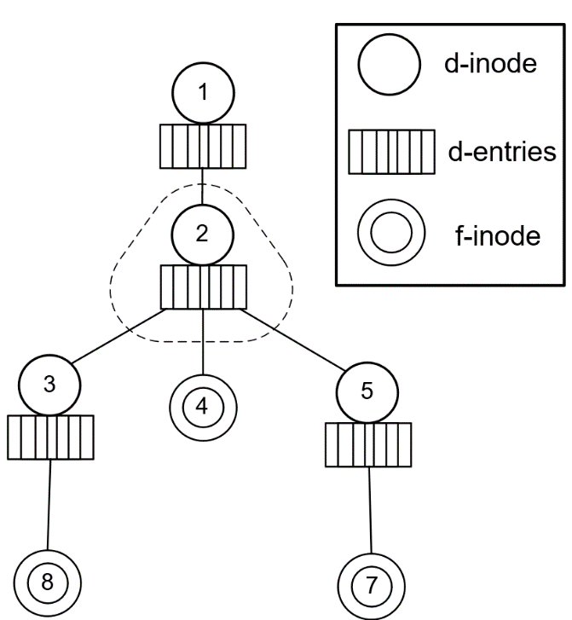
背景介绍 数据与元数据
文件系统：
1、元数据(metadata):用来描述一个文件的特征的系统数据。诸如访问权限、文件拥有者以及文件数据块的分布信息(inode...)等等。在集群文件系统中，分布信息包括文件在磁盘上的位置以及磁盘在集群中的位置。用户需要操作一个文件必须首先得到它的元数据，才能定位到文件的位置并且得到文件的内容或相关属性。
2、数据：泛指普通文件中的实际数据；

Slide 3
背景介绍 文件系统
数十亿规模的文件系统是云服务供应商和小型数据中心的构建要素。无须分布式事务的单点metadata server足够应付这个规模的元数据。
优点：
TCO 成本减少：单个元数据服务器的安装、维护和日常成本比多个元数据服务器更便宜。
简化实现，性能不错（无需分布式事务）。
存在的问题：
崩溃一致性的开销限制了多索引节点元数据更新操作的吞吐量。（文件系统使用日志记录或日志结构化设计来提供崩溃的一致性。）
共享目录中的操作在分布式文件系统中很常见，inode上锁的争用限制了同目录下元数据操作的吞吐量。（共享目录中的元数据操作的并发性会显著影响这些应用程序的整体性能。但是，并发inode在共享目录中创建和删除操作需要更新它们共同的公共父目录项（脏项）和inode，这将导致高锁争用。这种争用限制了并行性和性能。）
文件系统无法扩展到多个NUMA节点，同时保持元数据操作的NUMA本地性。（NUMA体系结构对于文件系统没有得到充分利用，特别是对于单个元数据服务器中的元数据操作。将节点随机分散到多个NUMA节点中并不能避免这个问题，因为一些诸如inode创建和删除等操作需要更新多个节点，这会导致NUMA间元数据访问。）

Slide 4
关键技术
①提出了无日志数据操作，消除大多数元数据操作的额外崩溃一致性开销。
- 关键思想是通过利用键值存储后端更新单对象的原子性以及父inode和子inode的元数据语义依赖性来识别可能的元数据不一致性。
- SingularFS向inode添加了两个字段，出创建时间btime和死亡时间dtime
②设计了分层并发控制，以最大化元数据操作的并行性。
- 关键思想是以一种更细粒度的方式同步inode操作。具体来说，inode写入器使用每个inode的读写锁来与其他操作进行同步，inode时间戳更新器和读取器使用无锁协议在它们之间进行额外的同步。
③引入了混合内部分区，以减少numa间访问和numa内锁争用。
- 关键思想是将时间戳从目录inode中分离出来，并将其与目录的子节点分组到同一个NUMA节点，从而确保文件操作的NUMA本地性。SingularFS进一步对numa内部的数据结构进行了分区，以减少其锁的争用。
- 目标是稳定的高吞吐量。远程内存直接访问技术（RDMA）和持久内存（PM）为它提供了机会。

Slide 5
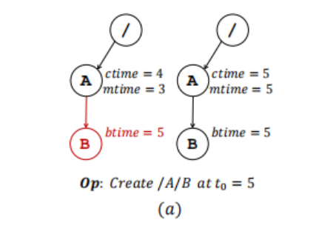
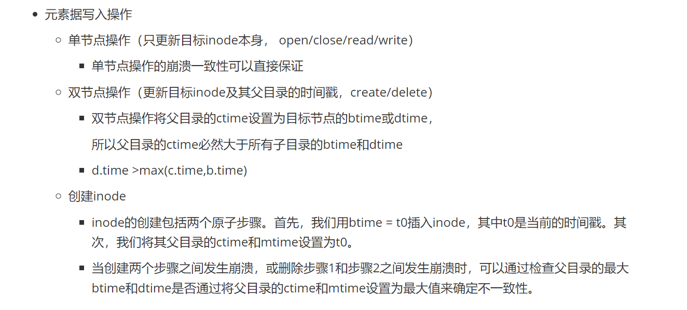
无日志元数据操作

Slide 6
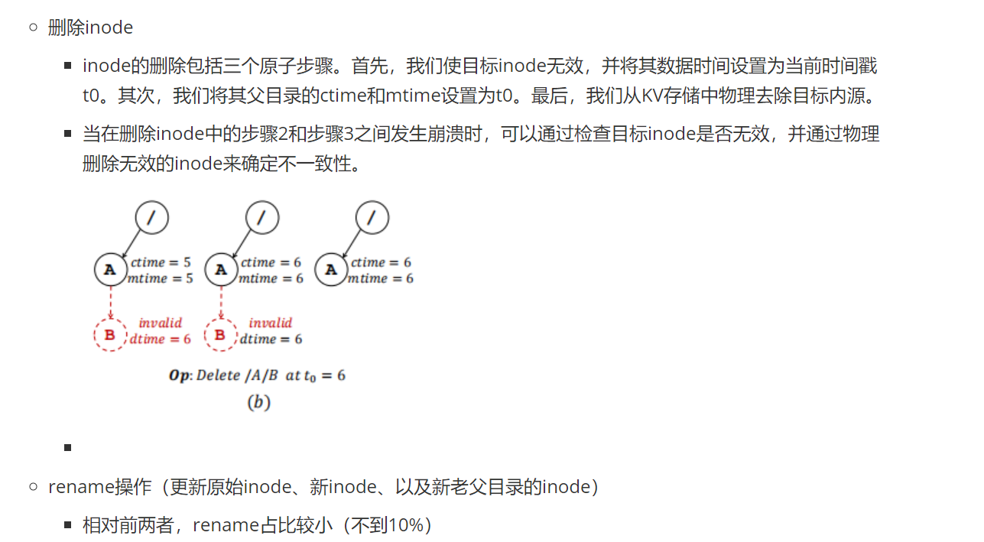
无日志元数据操作

Slide 7
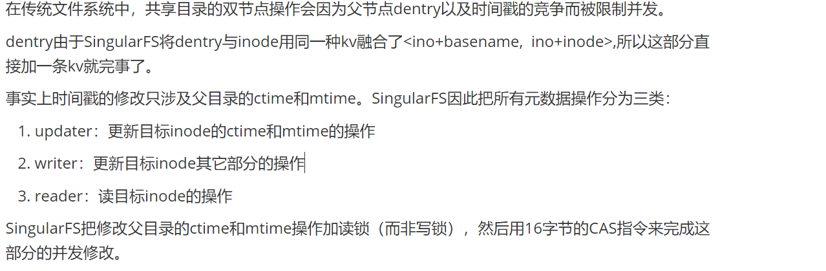
分层并发控制

Slide 8
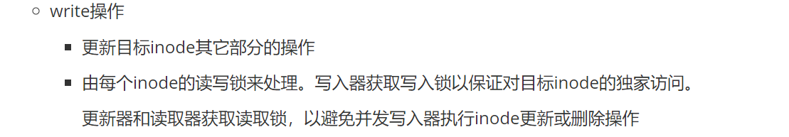
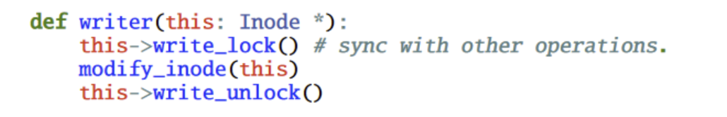
分层并发控制

Slide 9
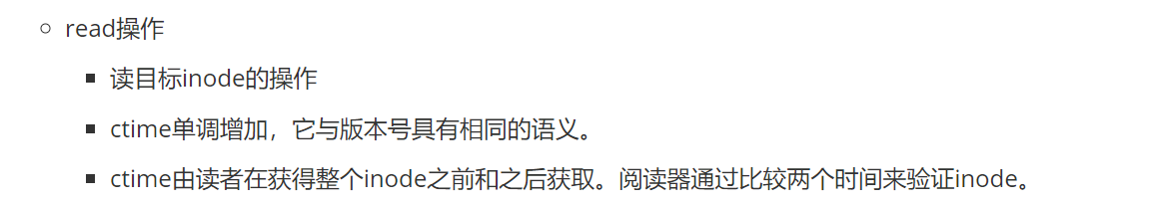
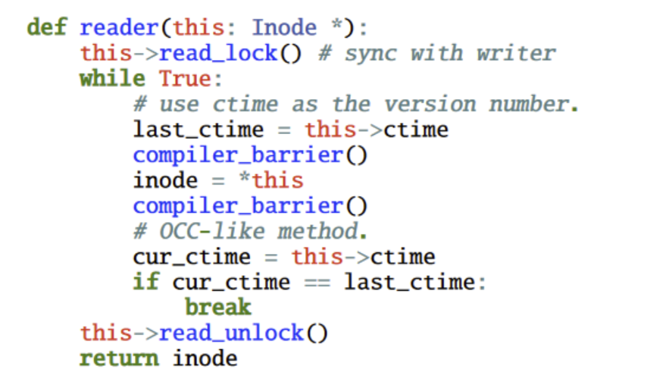
分层并发控制

Slide 10
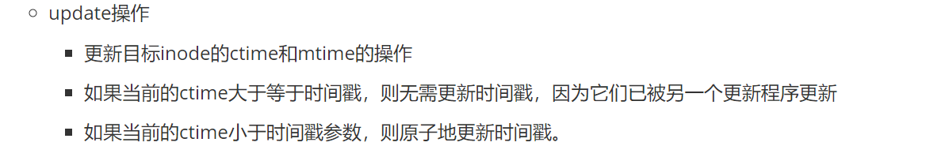
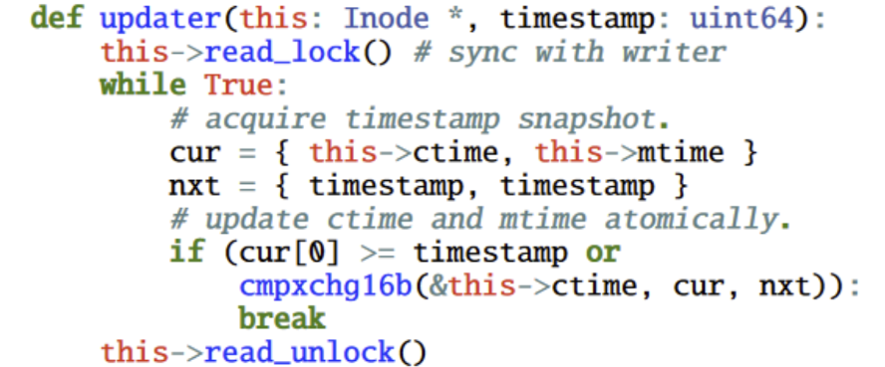
分层并发控制

Slide 11
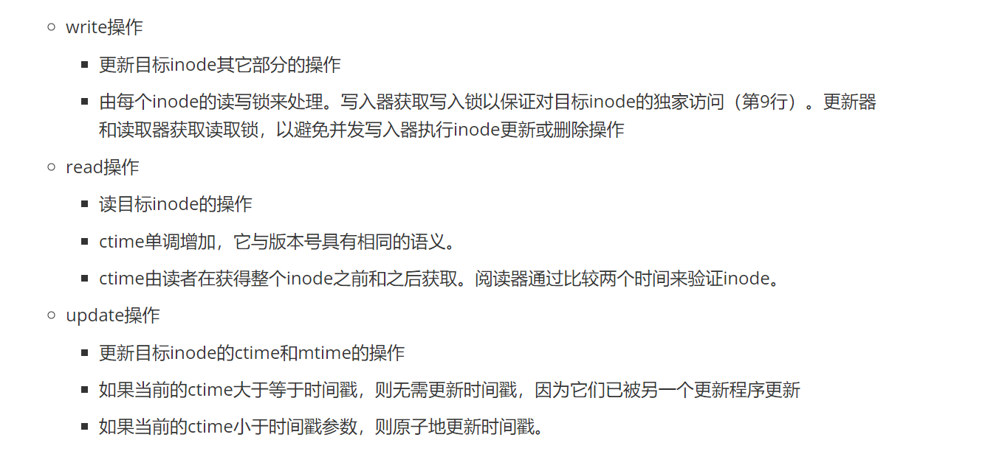
分层并发控制

Slide 12
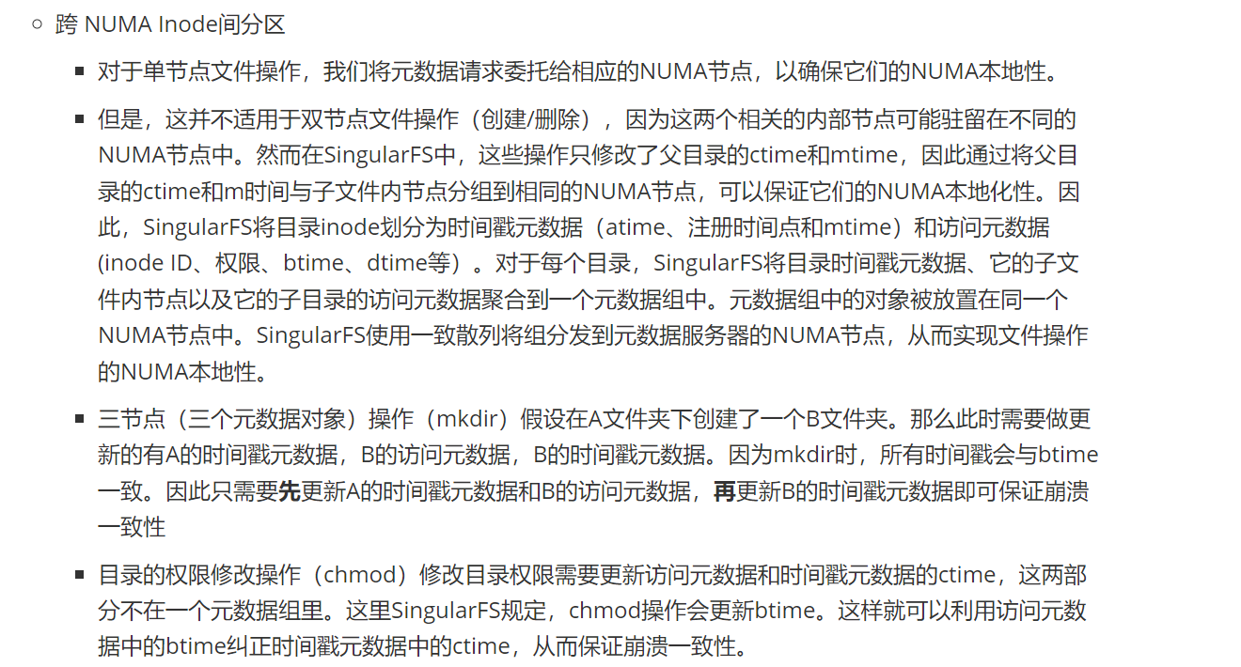
混合Inode分区

Slide 13
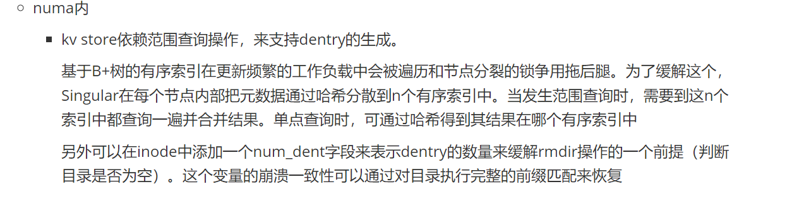
混合Inode分区

Slide 14
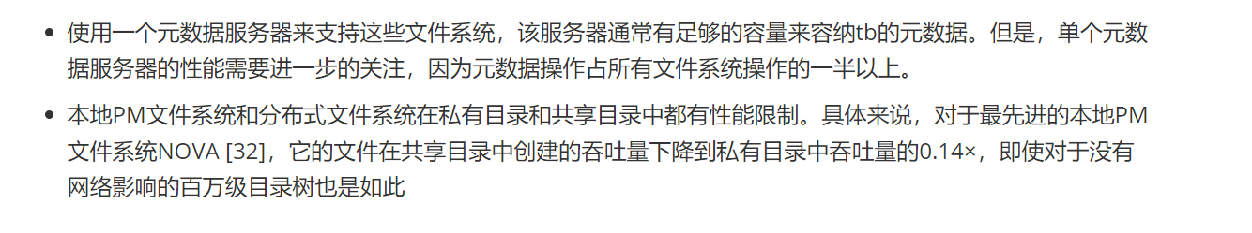
缺点与不足

Slide 15
请 批 评 斧 正 ！！

